Slide 1
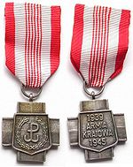
Памятный знак «Крест Армии Крайовой»
Памятный знак «Крест Армии Крайовой» – памятная награда, учреждённая Союзом ветеранов Армии Крайовой.

Slide 2
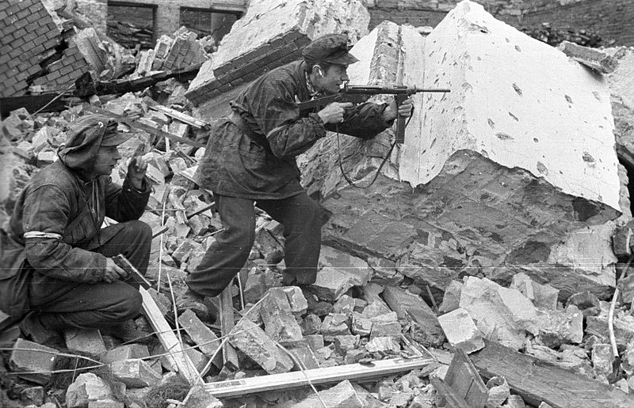
Силы
Административно-территориально АК делилась на обшары, включавшие несколько округов (территорий бывших воеводств), обводы, и другие более мелкие территориальные единицы. К началу 1944 года постоянно действовало около 60 партизанских отрядов АК (некоторые насчитывали несколько сот солдат), а также почти 200 диверсионных патрулей.
Существовали специальные организации, занимающиеся разведкой и диверсиями. В апреле 1940 года возник Союз Расплаты (Звёнзек Одвету — Związek Odwetu), преобразован позже в Комендатуру диверсии «Кедыв» (Komendę Dywersji — «Kedyw»), которые действовали на центральном уровне и в каждой области. В сентябре 1941 года была создана организация «Вахляж» («Wachlarz», «Веер»), занимающаяся разведкой и диверсией на оккупированных немцами территориях СССР.
Наибольшими силами АК обладала летом 1944 года, когда она насчитывала около 380 тыс. человек, в том числе 10 тыс. офицеров.

Slide 3
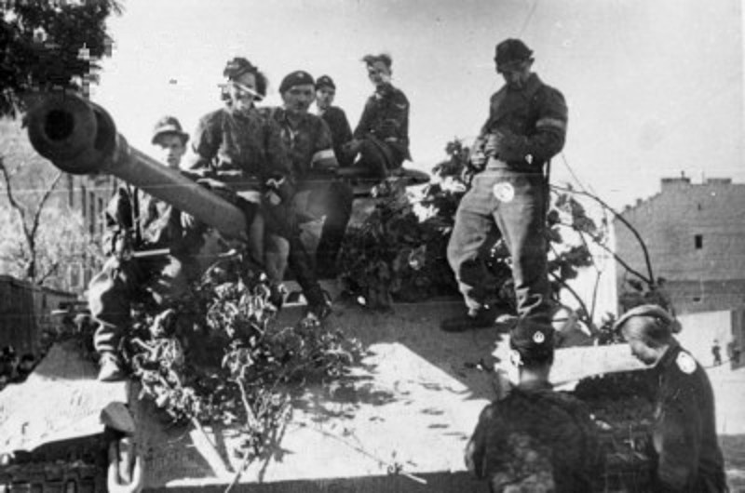
Борьба против нацистов в Польше
В период с 1 января 1941 года по 30 июня 1944 года в рамках текущей вооружённой борьбы части АК и подчинённые им пустили под откос 732 поезда, подожгли 443 транспорта, уничтожили около 4,3 тыс. транспортных средств, сожгли 130 складов с оружием и снаряжением, повредили 19 тыс. вагонов и около 6,9 тыс. локомотивов, подожгли 1,2 тыс. бензоцистерн, взорвали 40 железнодорожных мостов, уничтожили 5 нефтяных скважин, заморозили 3 крупные доменные печи, провели около 25 тыс. диверсионных акций на военных заводах, совершили около 5,7 тыс. покушений на немцев и сотрудничавших с ними поляков, освободили заключённых из 16 тюрем. Партизанские отряды, действовавшие с 1943 года, провели свыше 170 стычек, уничтожив свыше тысячи немцев.
АК организовала конспиративные группы в некоторых концентрационных лагерях (включая Освенцим) и среди насильственно сосланных в Германию на принудительные работы поляков. Она оказывала также помощь бежавшим из плена союзническим военнопленным.
Солдаты батальона «Zośka»
на трофейной «Пантере».

Slide 4
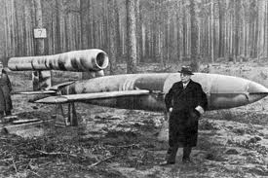
АК поддерживала — по радио и через курьеров — связь с эмигрантским правительством Польши и штабом Верховного Главнокомандующего. Действовали постоянные перебросочные базы (важнейшая в Будапеште) и курьерские каналы. В частности, сотрудник Бюро информации и пропаганды Ян Карский в 1942 г. добрался до Великобритании и доставил доклад об уничтожении нацистами евреев в Польше. С февраля 1942 года в Польшу было заброшено 316 подготовленных британским Управлением специальных операций польских разведчиков и диверсантов, которых называли «тихотемни» (cichociemni).
Наиболее эффектным достижением разведки АК была разработка исследовательского центра и заводов в Пенемюнде, на которых собирали ракеты Фау-1 и Фау-2. Первая информация о происходившем там была получена осенью 1942 г., а в марте 1943 года был отправлен в Лондон подробный рапорт. Это позволило англичанам провести массированную бомбовую атаку (17/18 августа 1943 г.), что на много месяцев приостановило планы создания «чудо-оружия». В 1944 году разведке АК удалось перехватить ракету Фау-2, которая не взорвалась во время учений и передать её фрагменты в Лондон.
Фау-1

Slide 5
Значимую роль в военных действиях сыграли разведывательные данные, касающиеся расположения фабрик бензина (Операция «Синтеза» — «Synteza»), а также военных сооружений на территории Германии и Польши. Передавалась также информация, касавшаяся концентрационных лагерей и лагерей смерти. Союзники высоко ценили материалы, передаваемые поляками.
В итоге с середины 1940 года до конца 1943 г. (для более позднего периода нет данных) из польской разведывательной сети было передано союзникам свыше 26 тыс. рапортов, а также несколько тысяч расшифрованных немецких депеш.
АК осуществляла широкомасштабную антинемецкую подпольную пропаганду: были изданы около 250 газет, в том числе конспиративная газета «Информационный Бюллетень» («Biuletyn Informacyjny»), который публиковался с 5 ноября 1939 года по январь 1945 года Также проводилась пропагандистская акция, направленная на немецких солдат (Акция «Н»).
К наиболее эффектным операциям АК относятся: повреждение железнодорожного узла в Варшаве (7/8 октября 1942 года), освобождение узников в Пинске (18 января 1943 года), взрыв на вокзале в Берлине (15 февраля 1943 г.), освобождение узников в центре Варшавы (акция под Арсеналом, 26 марта 1943 г.), покушение на Франца Кутчеру — начальника СС и полиции Варшавского округа (1 февраля 1944 года).
К июлю 1944 г. погибли в борьбе, были расстреляны или замучены в тюрьмах около 34 тысячи бойцов АК, то есть почти каждый десятый. Среди «тихотемных» потери достигли 1/3 состава.

Slide 6
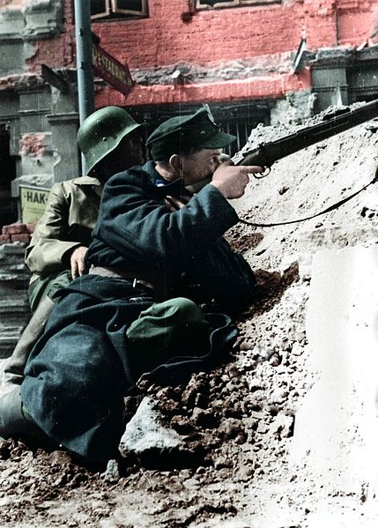
АК на территории СССР
АК в Западной Беларуси
После присоединения Западной Беларуси к БССР в 1939 органы государственной безопасности СССР и БССР вели активную борьбу с польским подпольем. По данным НКВД БССР за период с октября 1939 по июль 1940 в западных областях БССР было выявлено и устранено 109 различных повстанческих организаций, объединявших 3221 участника, из которых: 2904 поляки, 184 белорусы, 37 литовцы и 106 человек других национальностей. Одновременно велась кампания по выселению в Сибирь, Казахстан и другие отдаленные районы страны из западных областей Беларусии осадников, служащих лесной охраны, польских офицеров, полицейских, служащих государственных учреждений, помещиков, предпринимателей и т.д. В результате деятельности органов безопасности и внешней разведки СССР, польскому подполью на территории Беларуси, в основном активной его части, был нанесён значительный урон.
Солдаты батальона «Kiliński» на
баррикадах. 20 августа 1944 года.

Slide 7
На территории Беларуси существовали три округа АК: Новогрудская, Полесская и Виленская, а также инспекторат Гродно, которые подчинялись простора АК Белосток.
На территории Западной Беларуси советское и польское подполье определенное время сосуществовали довольно мирно, иногда поддерживали союзнические отношения: обменивались информацией о обстановку на фронтах войны, а также о положении в своих районах действия, договаривались о совместных действиях во время карательных экспедиции гитлеровцев и т.д. Так, созданный весной 1943 в районе озера Нарочь отдел А.Бужынскага («Кмицица») участвовал в боевых операциях вместе с партизанской бригадой, которой руководил Ф.Маркав. Вместе они провели ряд операций по разгроме немецких гарнизонов.
Основная часть польского подполья поддерживала и выполняла указания и установки Лондона и Варшавы. Дальнейшая поступь политических событий делало неизбежным конфликт между АК и советскими партизанами. Главным был вопрос о советско-польской границе и отношению к немецким оккупантам. На местном уровне к тому же действовали факторы борьбы за сферы влияния, вопросы обеспечения продовольствием, оружием и т.д.
После того как немецкие войска были изгнаны из Беларуси, органы НКВД применяли в отношении бывших членов АК репрессивные меры. С территории Белостокской, Виленской и Новогрудской округов было депортировано, по подсчетам польских ученых, около 80 тысяч аковцев вместе с их семьями.
Часть бывших членов АК перешла к вооруженной борьбе против советской власти. В 1944-45 в Западной Беларуси происходили многочисленные нападения на военнослужащих, советских активистов, местных жителей, поддержавших советскую власть, переселенцев из восточных регионов. Отдельные акции зафиксированы вплоть до начала 1950-х годов.

Slide 8
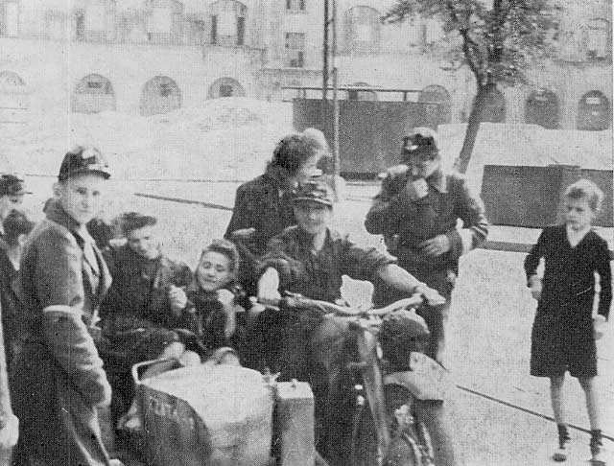
АК в Литве
На территории Литвы (территория рейхскомиссариата «Остланд») была создана отдельная Виленская округа — общей численностью 9000 человек, воевавших против литовских коллаборационистов. В Литве Армия Крайова иногда сотрудничала с нацистами , неоднократно была предоставлена ​​помощь оружием в обмен на относительную нейтральность и решительные действия против советских партизан.
Солдаты батальона «Czata 49».
Август 1944 года.

Slide 9
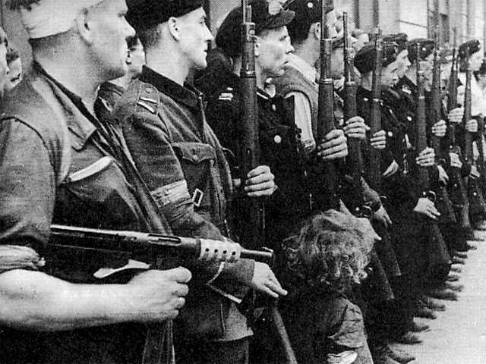
АК в Западной Украине
На Западной Украине была создана отдельная Волынская округа и обшар № 3. Волынская округа насчитывала около 8 000 бойцов, сражавшихся с Украинской Повстанческой Армией (УПА). Обшар № 3 (комендант — полковник Я. Филипковский) занимал территорию созданного немецкими оккупационными властями дистрикта «Галиция» и включал Львовскую, Тернопольскую и Станиславскую округи. Львовская округа объединяла 15 000 чел., которые включились в борьбу против УПА и украинской полиции, лишь изредка действуя против немцев. В Тернопольской округе 13 000 польских бойцов сконцентрировались на борьбе с УПА. В Станиславской округе было 7 000 бойцов, сосредоточившихся на самообороне и проведении акций против УПА. Осенью 1943 г. командование АК в округе установило контакт с командирами венгерских войск, которые в обмен на нейтралитет передали полякам оружие.
В 1942 году немецкие власти начали выселять с территории украинско-польского пограничья поляков и на их место вселять немцев и украинцев.
В ответ АК уничтожила несколько сот представителей
украинской сельской элиты.
В июле 1943 года УПА начала карательные акции против
мирного польского населения. Всего в течение 1943 и 1944
годов украинские националисты убили от 50 до 60 тысяч
поляков. Такие данные приводят польские историки
(некоторые из них приводят гораздо бо́льшие цифры).

Slide 10
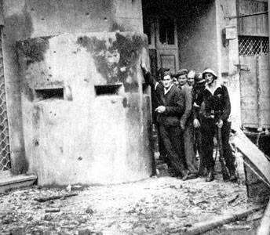
Операция Буря на территории СССР
В «Инструкции правительства для страны» от 27 октября 1943 г. и в приказе командующего АК от 20 ноября 1943 г. перед Армией крайова была поставлена задача по мере отступления немцев овладевать освобожденными районами как в Западной Белоруссии, Западной Украине и Литве, так и в самой Польше так, чтобы вступающие советские войска уже заставали там сформированный аппарат власти, поддержанный вооружёнными отрядами, подчиненными эмигрантскому правительству. Это получило название «Операция „Буря“»
Повстанцы из батальона «Chrobry I»

Slide 11
Армия Крайова и евреи
Формально Армия Крайова была вооружёнными силами правительства Польши, которое стремилось помогать евреям. В штабе Армии Крайовой существовал еврейский отдел. Некоторые бойцы и командиры Армии Крайовой спасали евреев. Среди них были даже праведники мира, например, Владислав Бартошевский.
В марте 1943 г. органы Делегатуры объявили выдачу евреев преступлением и пригрозили шмальцовникам наказанием, а созданные летом 1943 г. при Делегатуре и Главном командовании АК чрезвычайные суды по делам предателей должны были рассматривать и доносы на евреев. Летом и осенью 1943 г. было казнено несколько наиболее активных антисемитов. Двоих уничтожил майор АК Осткевич-Рудницкий (погибший во время Варшавского восстания 1944 г.). Эти шаги морально поддержали укрывающихся евреев и их польских друзей, но на антисемитов подействовали весьма слабо.
В большинстве случаев отряды Армии Крайовой занимались убийством евреев, которым удалось не попасться немецким нацистам. С еврейскими партизанами они воевали.
Изредка, однако, еврейским партизанам удавалось сотрудничество и с АК. Например, еврейский отряд в Стажевском лесу под Миньском-Мазовецким пользовался поддержкой местного отряда АК. По некоторым свидетельствам, командир этого отряда Возняк попросту не выполнил приказа сверху об уничтожении еврейского отряда.
В 1941—1942 гг. командование АК призывало население не помогать евреям, пытавшимся спастись от нацистов.
Органы Делегатуры неохотно привлекали евреев и старались избавиться от их участия в борьбе под любым предлогом. Была проведена даже проверка кадрового состава на предмет расовой принадлежности.

Slide 12
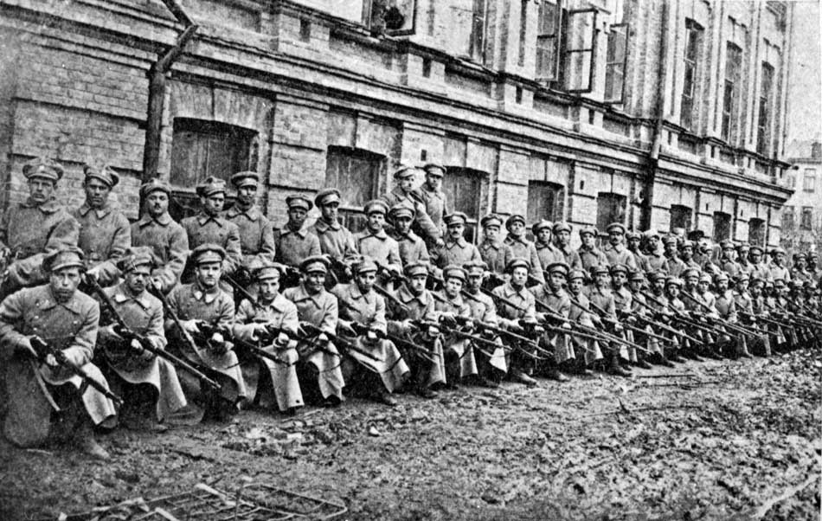
Действия АК в районе Люблина
Осенью 1942 отряд ГЛ под командованием Корчиньского освободил заключённых рабочего лагеря Янишув. По оценкам самих партизан (вероятно, преувеличенным), ушло 600 подневольных рабочих-евреев. Часть из них приняли в группу Корчиньского; ещё 60 человек создали свой отряд, который вскоре был уничтожен АК.

Slide 13
В Келецком воеводстве
Партизанский отряд евреев, бежавших из ченстоховского гетто под командой Ханыза и Гевирцмана, подвергался постоянным нападениям АК. В сентябре командир послал группу — четырёх евреев, русского и двух поляков — отбить у немцев скот, сданный крестьянами. На группу напали члены АК и всю расстреляли. Инцидент положил начало войне АК против отряда Ханыза и Гевирцмана. В конце 1943 года, когда часть группы Гевирцмана находилась в доме крестьянина, дружественного отряду, дом окружили солдаты АК. Они избили евреев и сдали их немцам.
В рабочем лагере для евреев в городе Островец Свентокшиски, на востоке Келецкого воеводства, также была организация Сопротивления. Раздобыв 12 пистолетов, организация устроила побег группе из 17 человек с заданием вступить в АК. Поляки дали беглецам землянку и обучали их обращаться с оружием. Однако в феврале 1943 года, когда эти семнадцать должны были принести присягу, поляки, подчиняясь приказу свыше, открыли по ним огонь. Только двое из евреев спаслись бегством, остальные были убиты

Slide 14
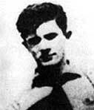
В Варшавском воеводстве
В Варшавском воеводстве, в лесах в районе Вышкува возникли еврейские партизанские отряды. Наиболее значителен был отряд им. Мордехая Анелевича, состоявший из бывших участников восстания в Варшавском гетто.
Вышкувские леса были давнишней базой АК. И хотя между руководством АК и руководством ЕБО в Варшаве было заключено соглашение о сотрудничестве, оно мало повлияло на поведение отрядов АК по отношению к еврейским партизанам. Прежде всего, АК вела антиеврейскую пропаганду среди крестьян, и это сразу отразилось на снабжении отряда им. Мордехая Анелевича продовольствием. Фактически, для отряда началась война на два фронта — против немцев и против польских партизан правого лагеря.
Под Вышкувом отряд им. Мордехая Анелевича был поделен на три
команды. Вскоре в бою с отрядом АК одна команда была истреблена.
Жалоба в Варшаву штабу АК оказалась безрезультатной. Вторая
команда отряда успешно пустила под откос немецкий воинский состав.
Немцы устроили карательную операцию, в которой и вторая команда
была разбита, а уцелевшие примкнули к третьей — команде Подольского.
Значительная часть команды Подольского погибла в боях с НСЗ, другая
часть вернулась в Варшаву, третья примкнула к советским партизанам.
Мордехай Анелевич

Slide 15
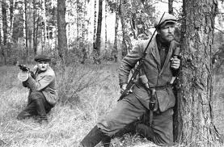
Нападение на отряд Зорина
В 1943 году в Ивенецком районе отряд подхорунжего 27-го уланского полка Столбцовского соединения АК Здислава Нуркевича (псевдоним «Ночь»), который насчитывал 250 чел., терроризировал мирных жителей и нападал на партизан.
В ноябре 1943 г. жертвами конфликта между советскими партизанами и уланами Нуркевича стали 10 партизан-евреев из отряда Шолома Зорина. В ночь на 18 ноября они заготавливали продукты для партизан в деревне Совковщизна Ивенецкого района. Один из крестьян пожаловался Нуркевичу, что «жиды грабят». Бойцы АК окружили партизан и открыли огонь, после чего увели 6 лошадей и 4 повозки партизан. Партизан, которые пытались вернуть имущество крестьянам, разоружили и после издевательств расстреляли. В ответ 1 декабря 1943 г. партизаны разоружили отряд Нуркевича.

Slide 16

Советская политика в отношении АК
В феврале 1943 г. начальник Центрального штаба партизанского движения при Ставке Верховного Главнокомандования П. К. Пономаренко направил командирам партизанских соединений и руководителям подпольных парторганизаций закрытое письмо «О военно-политических задачах работы в Западных областях Белоруссии». В нём давались следующие указания:
«В районах, где имеется уже влияние наших партизанских отрядов и подпольных центров, действия групп националистических польских реакционных кругов не допускать. Руководителей незаметным образом устранять. Отряды или распускать и базы оружия забирать, или, если представляется возможным, отряд брать под свое надежное влияние, использовать, направляя на активную борьбу с немцами, соответствующим образом передислоцируя и разукрупняя, лишать их значения как самостоятельных боевых единиц, придавать другим крупным отрядам и производить соответствующую и негласную чистку от враждебных элементов.»

Slide 17
В июне 1943 г. Пономаренко приказал прекратить переговоры партизан с АК и незаметно ликвидировать руководителей АК или передать их немцам. Он приказал: «В выборе средств можете не стесняться. Операцию нужно провести широко и гладко».
В середине 1943 г. в структуре АК была создана секретная организация под названием NIE (сокращение от «Niepodległość» — «независимость») для противодействия возможному установлению советского контроля над Польшей.
По приказу командующего Армии Крайовой Тадеуша Бур-Коморовского от 12 июня 1944 года был подготовлен план освобождения Вильнюса до подхода советских частей (Операция «Острая брама»). Тяжёлые уличные бои 5 500 солдат Армии Крайовой с частями немецкого гарнизона продолжались с 7 июля по 13 июля 1944 года. В восточных предместьях Армия Крайова взаимодействовала с наступающими частями 3-го Белорусского фронта. Освобождённые районы города 13—15 июля патрулировались совместными патрулями солдат АК и Красной Армии. Позднее подразделения НКВД начали разоружать и интернировать солдат Армии Крайовой. Часть из них получила возможность вступить в контролируемое советским командованием Войско Польское. Большая часть бойцов отказалась и была сослана в советские лагеря.

Slide 18
На освобожденных землях, то есть непосредственно в тылу Красной Армии, продолжались попытки разоружения отрядов АК, которые уходили в подполье. Это происходило с июля 1944 г. и на территории самой Польши. 14 июля 1944 г. Сталин и начальник генерального штаба Антонов издали следующий приказ:
«…Советские войска на территории Литвы, Белоруссии и Украины встретились с польскими военными формированиями, подчиняющимися польскому эмигрантскому правительству. Эти формирования вели себя подозрительно и везде действовали против интересов Красной Армии. В связи с этим контакты с ними запрещаются. При обнаружении таких формирований они должны немедленно разоружаться и направляться в специально организованные сборные пункты для расследования.»В свою очередь, командующий войсками 1-го Белорусского фронта К.Рокоссовский 2 августа 1944 г. своим приказом сообщил директиву Ставки Верховного Главнокомандования от 1.8.44 за № 220169:"…вооруженные отряды Армии Крайовой, подчиненные Польскому комитету национального освобождения и желающие продолжать борьбу с немецкими захватчиками, направлять в распоряжение командующего 1-й польской армии. Партизаны этого рода сдают имеющееся у них старое оружие, чтобы получить новое лучшее вооружение. Ввиду того, что вражеская агентура стремится проникнуть в районы боевых действий Красной Армии и осесть на территории освобожденной Польши под видом польских отрядов Армии Крайовой, Ставка приказала вооруженные отряды, входящие в состав Армии Крайовой или других подобных организаций, несомненно, имеющих в своем составе немецких агентов, при обнаружении немедленно разоружить. Офицерский состав этих отрядов интернировать, а рядовой и младший начсостав направлять в отдельный запасной батальон 1-й польской армии…"

Slide 19
Уже 23 августа 1944 года из Люблина в лагерь под Рязанью был отправлен первый этап интернированных бойцов АК. Перед отправкой их держали в бывшем немецком концлагере Майданек. Как правило, интернировали офицерский состав, а рядовых зачисляли в просоветскую 1-ю армию Войска Польского.
Задержание, разоружение и роспуск отрядов АК, аресты командного состава убеждали рядовых бойцов Армии Крайовой и ее руководство в необходимости оставаться в подполье и оказывать сопротивление враждебным действиям советской стороны, а также мероприятиям прсовесткого Польского комитета национального освобождения. В основном деятельность отрядов АК осенью-зимой 1944 г. сводилась к препятствованию мобилизации населения в Войско Польское (вооруженные силы ПКНО) и реквизиции продуктов. ПКНО, будучи не в состоянии самостоятельно противостоять подполью, обратился за помощью к руководству СССР. С октября 1944 г. аресту подлежали не только офицеры АК, но и рядовые, даже те, кто уже летом был задержан и отпущен сразу после разоружения. В октябре 1944 г. для борьбы с АК была сформирована Сводная стрелковая дивизия внутренних войск НКВД. Первые боевые столкновения частей этой дивизии с отрядами АК произошли 25-26 октября

Slide 20
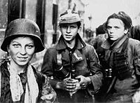
Операция «Буря» и Варшавское восстание
Приказ о начале восстания в Варшаве был отдан 31 июля, когда передовые силы Красной Армии приближались к расположенному на восточном берегу Вислы варшавскому району Прага. К операции, которая началась после обеда 1 августа под командованием коменданта варшавской области полковника Антони Хрустеля (псевдоним «Монтер») приступили приблизительно 23 тыс. солдат АК, из которых только часть была вооружена. В течение первых дней боев повстанцы захватили много стратегически важных объектов и со временем их число увеличилось до 34 тыс.
Однако им не удалось полностью вытеснить немцев из центра города, а также овладеть главными коммуникациями и мостами. 16-тысячный немецкий гарнизон был усилен и 5 августа немцы начали контратаку с помощью танков, тяжелой артиллерии и ударной авиации. В первом из взятых районов (Воля) было совершено массовое убийство жителей, оно повторилось ещё несколько раз. Атакующие немецкие колонны разделили Варшаву на «повстанческие острова», между которыми удерживалась связь через переходы в подвалах и через подземные коммуникации. На этой территории власть захватила польская администрация, издавались газеты, действовало радио («Блыскавица» — «Błyskawica») и городские службы.
Повстанцы-харцеры
Армии Крайова
во время Варшавского
восстания 1944 года

Slide 21
Предполагалось, что бои будут продолжаться несколько дней до прихода Красной Армии. Наступление последней, однако, было прекращено ещё до начала восстания (ввиду контрудара немцев) и так и не было возобновлено, несмотря на просьбы премьера правительства в изгнании Станислава Миколайчика. Более того, Сталин не согласился даже на посадку союзнических транспортных самолетов на советских аэродромах, что практически сделало невозможным поставлять помощь повстанцам воздушным путём, так как ближайшие военные базы находились на юге Италии и в Великобритании. Только в середине сентября, когда восстание приближалось к концу, американской авиацией был осуществлен единственный массовый сброс оружия и боеприпасов, из которого повстанцы перехватили только 47 тонн, а Красная Армия продвинулась до Вислы и заняла Прагу (предместье Варшавы).
Бои продолжались, росло число жертв среди гражданского населения, не хватало продовольствия, медикаментов и воды. Эту ситуацию не изменило ни занятие Красной Армией района Праги, ни неудачные попытки 1-й армии Войска Польского под командованием генерала З.Берлинга форсировать Вислу и занять плацдармы в Варшаве.
2 октября повстанцы капитулировали. Погибли 10 тыс. повстанцев, 17 тыс. попали в плен, 7 тыс. пропали без вести. Немцы также понесли значительные потери — погибли около 10 тыс. солдат, около 6 тыс. пропали без вести, немецкие войска потеряли 300 танков, пушек и бронеавтомобилей.
Погибло около 150 тысяч гражданского населения, большая часть города была разрушена (позже специальные немецкие бригады уничтожали уцелевшие здания), около 520 тысяч жителей были выгнаны из города.
Восстание не достигло ни военных, ни политических целей, но стало для поляков символом мужества и решительности в борьбе за независимость.
В результате поражения Варшавского восстания и в других операциях лета-осени 1944 г. общие потери АК составили около 100 тыс. человек. Около 50 тыс. оказалось в плену и в заключении.

Slide 22
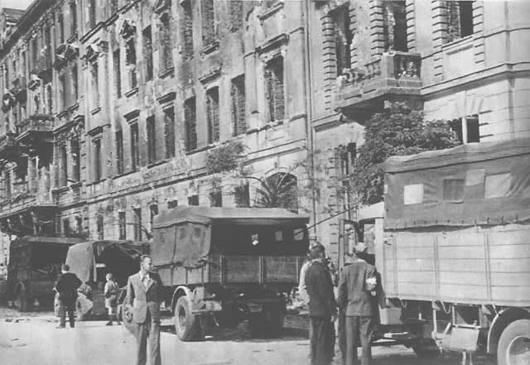
Конец существования АК
Руководство польского подполья понимало невозможность продолжения широкомасштабной партизанской деятельности, направленной против ПКНО и совестких войск — как из-за предельной усталости населения от войны и понесенных в предшествующие годы огромных людских потерь, так и из-за репрессий со стороны войск НКВД и польских карательных органов. 19 января 1945 г. последний командующий АК Леопольд Окулицкий издал приказ о её роспуске.
В феврале 1945 года представители эмигрантского польского правительства, находившиеся в Польше, большинство делегатов Совета Национального единства (временного подпольного парламента) и руководители АК были приглашены генералом НКГБ Иваном Серовым на конференцию по поводу возможного вхождения представителей некоммунистических группировок во Временное правительство, которое поддерживалось Советским Союзом. Полякам были даны гарантии безопасности, однако их арестовали в Прушкуве 27 марта и доставили в Москву для допросов.

Slide 23
21 июня 1945 г. 13 человек были приговорены Военной коллегией Верховного суда СССР к срокам заключения от 10 лет (Окулицкий) до 4 месяцев (смотри статью Процесс шестнадцати).
По данным Главного управления по делам военнопленных и интернированных МВД СССР, всего в Польше было арестовано и интернировано советскими органами 7448 бойцов и офицеров АК и 25 422 гражданских лиц. По данным архивов, в лагеря в Рязанской, Калининской и Новгородской областях поступило 8578 бойцов и офицеров АК. Кроме того, 644 человек содержались в лагере в Молотовской области, 439 человек — в лагере в Свердловской области, 59 человек — в лагере в Красноводске.
Приказ № 001301, подписанный Берией осенью 1945 г., предусматривал освобождение поляков, «осуждённых и задержанных за маловажные преступления и рядовых участников „Армии крайовой“».
26 июля 1947 г. было принято постановление Совета Министров СССР № 2641—816сс «Об освобождении и возвращении в Польшу польских граждан, находящихся на территории СССР под стражей». По состоянию на 30 августа 1947 г. на основании этого постановления было освобождено 2762 участников АК и 2487 так называемых «интернированных группы Б». Более 700 офицеров и бойцов АК умерли в советских лагерях.
Многие из освобожденных были вновь арестованы польскими органами государственной безопасности.
Часть бойцов АК в 1944—1945 годах вступила в вооружённую борьбу с коммунистическим режимом, установившимся в Польше, которую вела созданная 7 Maя 1945 на базе AK-NIE организация Delegatura Sił Zbrojnych (DSZ), a в сентябре 1945 г.- 1948 годах подпольная организация «Свобода и Независимость» (WiN).

Slide 24
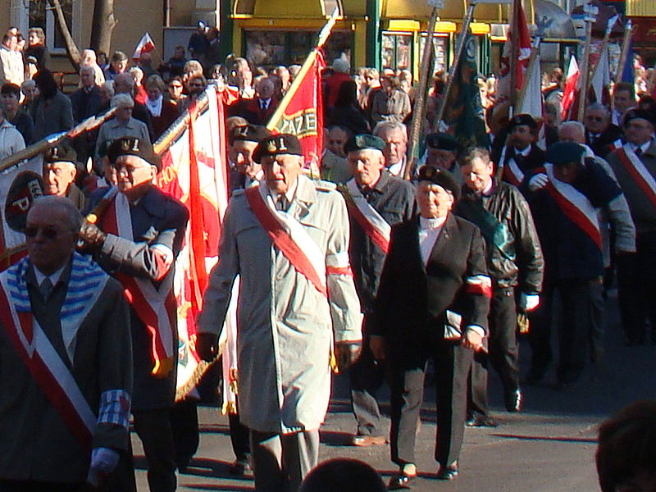
Ветераны АК. 11 ноября 2008 года.

Slide 25
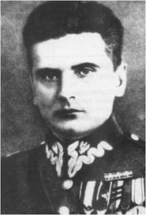
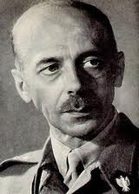
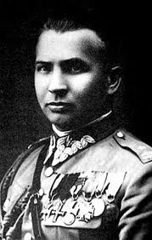
Командиры
14 февраля 1942 — 30 июня 1943: Стефан Ровецкий «Грот»
30 июня 1943 — 2 октября 1944: Тадеуш Бур-Коморовский «Бур»
2 октября 1944 — 19 января 1945:
Леопольд Окулицкий «Медвежонок»

Slide 26
СПАСИБО ЗА ВНИМАНИЕ!

